Slide 1
Кафедра «Международного маркетинга и торговли»
Дисциплина «Маркетинговые исследования»
Раздел 2 Планирование маркетингового исследования
Тема 2.2 Разработка плана маркетингового исследования
Автор Кметь Е.Б.
Владивосток
2017

Slide 2
ХАРАКТЕРИСТИКА ТЕМЫ
Цель: рассмотреть содержание программы маркетингового исследования
Задачи:
Изучить методы выборочного отбора и виды выборок
ЗНАНИЯ:
содержания программы маркетингового исследования
УМЕНИЯ:
разрабатывать предложение на исследование и инструментарий количественных и качественных исследований
ВЛАДЕНИЯ:
навыками планирования и реализации маркетингового исследования

Slide 3
КЛЮЧЕВЫЕ ПОНЯТИЯ
План маркетингового исследования
Генеральная совокупность
Выборка
Основа выборки
Повторная и бесповторная выборка
Нерепрезентативная выборка
Поверхностная выборка (преднамеренная)
Выборка по методу снежного кома
Квотная выборка
Простая случайная выборка
Стратифицированная выборка
Групповая кластерная выборка
Систематическая выборка

Slide 4
ПЛАН ИССЛЕДОВАНИЯ
План исследования – это документ, который детализирует ход исследовательского процесса и включает следующую информацию:
определение источников данных и анализ вторичных данных,
выбор методов сбора первичных данных, определение методов измерения результатов исследования,
разработку инструментария для сбора данных,
формирование выборки и определение ее размера,
разработку плана анализа данных.
Ключевой проблемой при разработке плана исследований является выбор метода сбора первичных данных, ведь результаты исследований зависят от правильности этого решения.
Далее представлен шаблон плана исследования и этапов его реализации в форме технического задания на проведение маркетингового исследования, который включает три таблицы. Он может являться практическим руководством для всех участников исследования. Представленный вариант плана является ориентиром для составления и может содержать дополнительные этапы или иметь сокращенный вариант.

Slide 5
ШАБЛОН ПЛАНА МАРКЕТИНГОВОГО ИССЛЕДОВАНИЯ
ТЕХНИЧЕСКОЕ ЗАДАНИЕ
на проведение маркетингового исследования
Обоснование необходимости исследования. ХХХХ ХХХХ ХХХХ ХХХХ ХХХХ ХХХХ ХХХХ ХХХХ ХХХХ ХХХХ ХХХХ ХХХХ ХХХХ ХХХХ ХХХХ ХХХХ ХХХХ
Название проекта: «_________________________________________________»
Таблица 1 - Программа маркетингового исследования
Этапы | Содержание этапов
Проблема, требующая решения
Проблема, требующая исследования
Цель исследования
Задачи исследования
Объект исследования
Предмет исследования
Тип исследования
Метод исследования
Инструментарий для сбора данных
Генеральная совокупность
Тип и объем выборки
Сбор данных
Вторичная информация
Первичная информация
Контроль
Обработка данных
Анализ данных
Анализ данных
Период проведения исследования
Подготовка отчета
Территориальные границы исследования

Slide 6
ШАБЛОН ПЛАНА МАРКЕТИНГОВОГО ИССЛЕДОВАНИЯ
Таблица 2 - Направления и показатели маркетингового исследования
Таблица 3 - План-график проведения маркетингового исследования
Направления маркетингового исследования | Показатели и их характеристика
Этапы мониторинга | Даты выполнения
Разработка технического задания
Предоставление технического задания
Сбор и обработка вторичных данных
Разработка инструментария для проведения опроса
Пилотажный опрос, апробация анкет, доработка анкет
Проведение опроса потенциальных потребителей
Предварительный анализ данных (редактирование, очистка, проверка качества данных и т.д.). Обработка результатов
Подготовка итогового отчета
Предоставление отчета

Slide 7
ГЕНЕРАЛЬНАЯ СОВОКУПНОСТЬ И ВЫБОРКА
В этой теме рассмотрим решения по определению генеральной совокупности исследования и формированию выборки.
В маркетинговых исследованиях всегда прибегают к выборочному методу опроса - по определенным и строгим правилам из общей численности генеральной совокупности отбирают ограниченное число объектов (например, людей, торговых объектов, компаний).
Генеральной совокупностью (популяцией) называется совокупность элементов, которые обладают рядом общих характеристик и которая охватывает полное множество элементов с точки зрения решения проблемы маркетингового исследования.
Выборка — это подмножество генеральной совокупности, отобранное для участия в исследовании.
Элемент — это объект, обладающий информацией, необходимой для исследователя. При проведении опросов элементами обычно являются респонденты (российские пользователи Интернет в возрасте 18+).
Единица выборки — это базовая единица наблюдения, содержащая элементы генеральной совокупности, которые подлежат отбору (российский пользователь Интернет в возрасте 18+, проживающий в г. Владивосток).

Slide 8
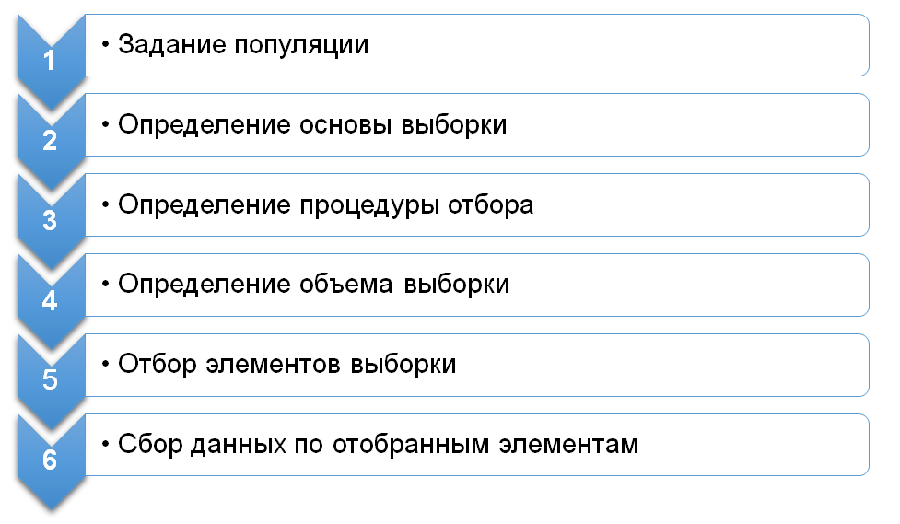
ПОСЛЕДОВАТЕЛЬНОСТЬ СОСТАВЛЕНИЯ ВЫБОРКИ

Slide 9
ПОВТОРНАЯ И БЕСПОВТОРНАЯ ВЫБОРКИ
Для определения изучаемой совокупности формируется основа выборки, которая представляет собой список элементов, членов этой совокупности или перечень инструкций. Выбор процедуры отбора элементов совокупности связан с принятием
следующих решений: планирует ли исследователь постоянно включать элемент в выборку (панельные опросы) или осуществить это один раз.
Поэтому выбор осуществляется либо в пользу повторной, либо бесповторной выборки.
Повторная выборка - метод выборки, согласно которому элемент совокупности можно неоднократно включать в выборку.
Бесповторная выборка - метод выборки, согласно которому элемент совокупности нельзя включать в выборку больше одного раза. Размер выборки зависит от того, сколько лиц необходимо обследовать, чтобы получить достоверные ответы, не выходя за рамки выделенного бюджета и установленного времени.

Slide 10
ТИПЫ ВЫБОРОК ДЛЯ РАЗЛИЧНЫХ МЕТОДОВ ВЫБОРОЧНОГО ОТБОРА
Методы выборочного отбора | Типы выборок
Детерминированный – метод, при котором выборка, основанная на частных предпочтениях или суждениях исследователя. При этом оценка вероятности включения элемента в выборку не производится. | нерепрезентативная выборка поверхностная выборка (преднамеренная выборка) выборка по методу снежного кома квотная выборка
Вероятностный – метод, при котором каждый элемент генеральной совокупности может включаться в выборку с некой заданной ненулевой вероятностью. | простая случайная выборка стратифицированная выборка пропорциональная и непропорциональная) групповая (кластерная) выборка систематическая выборка Другие методы выборки

Slide 11
ВЕРОЯТНОСТНЫЙ И ДЕТЕРМИНИРОВАННЫЙ ПОДХОД
Вероятностный подход | Детерминированный подход
предпочтительна в итоговом исследовании, в котором исследователь использует полученные результаты для оценки доли рынка. позволяет распространить полученные результаты на изучаемую совокупность. | в поисковых исследованиях полученные данные считаются предварительными, при этом применяются детерминированные выборки.
применяется, когда необходимо точно определить рыночную долю компании или объем продаж на всем рынке используется в исследованиях регионального или национального рынка, которые предоставляют информацию по категориям продуктов и частоте использования различных торговых марок | используется при тестировании идеи нового товара, упаковки и названия продукции, а также анализе эффективности рекламы, для которых обычно не требуется распространение результатов на всю целевую совокупность.

Slide 12
МЕТОДЫ РАСЧЕТА ВЫБОРКИ
Наиболее применимы следующие методы расчета выборки:
1. Произвольный метод расчета выборки, например, определяется на уровне 5-10% от численности генеральной совокупности
2. Традиционный метод расчета - связан с проведением периодических ежегодных исследований, охватывающих, например, 500, 1000 или 1500 респондентов.
3. Статистический метод расчета – основывается на определении статистической надежности информации.
4. Метод расчета с помощью номограмм.
5. Эмпирический метод – выборка считается достаточной, когда все новые сведения вносят лишь незначительные изменения (которыми можно пренебречь) в уже собранные результаты исследования.
6. Затратный метод – основан на размере расходов, которые допустимо затратить на проведение исследования.

Slide 13
СТАТИСТИЧЕСКИЕ ТЕРМИНЫ, ИСПОЛЬЗУЕМЫЕ ПРИ РАСЧЕТЕ ОБЪЕМА ВЫБОРКИ
Термин | Определение термина
Параметр | Описание определенной характеристики изучаемой совокупности. Параметр указывает на истинное значение, которое было бы получено, если бы проводилась перепись, а не выборка.
Статистика | Описание характеристики выборки. Статистика выборки используется для оценки параметров генеральной совокупности.
Окончательная коррекция совокупности | Это коррекция, применяемая для перерасчета дисперсии параметра генеральной совокупности, например среднего или доли
Степень точности | Желательная величина оценочного интервала при оценке параметра совокупности с использованием выборочной статистики. Это максимально допустимое различие между статистикой выборки и параметром генеральной совокупности.
Доверительный интервал | Диапазон, в который попадает истинное значение параметра совокупности при данном уровне достоверности.
Уровень достоверности | Вероятность того, что параметр совокупности попадает в доверительный интервал.
Выборочное распределение | Распределение значений выборочных статистик, рассчитанных для каждой возможной выборки, которая формируется из изучаемой совокупности при определенном плане выборочного наблюдения.
Статисти-ческое заключение | Распространение результатов оценки выборки на оценку генеральной совокупности.
Стандартная ошибка | Среднеквадратическое (стандартное) отклонение выборочного распределения среднего или доли.

Slide 14
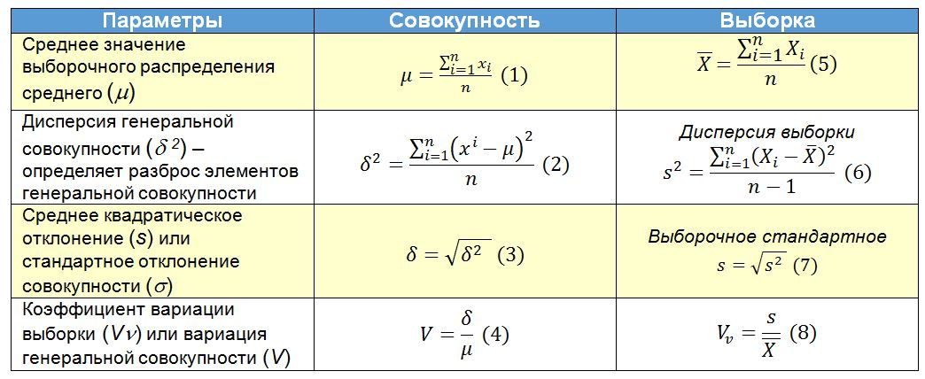
ФОРМУЛЫ ДЛЯ РАСЧЕТА ПАРАМЕТРОВ ГЕНЕРАЛЬНОЙ СОВОКУПНОСТИ И ОБЪЕМА ВЫБОРКИ
μ - среднее значение количественного параметра в совокупности;
– среднее значение количественного признака (выборочное среднее) используется для оценки неизвестного среднего генеральной совокупности;
x_{i} - количественный параметр у элемента генеральной совокупности;
X_{i} – значение количественного признака у элемента выборки;
s – выборочное стандартное отклонение, характеризует среднее расстояние от средней оценки ответов каждого респондента;
s² – дисперсия выборки, применяющаяся для оценки дисперсии генеральной совокупности;
n –количество элементов в генеральной совокупности.

Slide 15
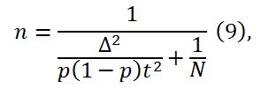
ФОРМУЛА СВЕТУНЬКОВА В.Г. ДЛЯ РАСЧЕТА ОБЪЕМА ВЫБОРКИ
Для определения объёма выборки может использоваться следующая формула, предложенная В.Г. Светуньковым (9):
где n – объем выборки,
Δ - ошибка выборки,
p – доля признаков генеральной совокупности,
t¹ – статистика Стьюдента,
N – размер генеральной совокупности.
При определении объема выборки для больших совокупностей (объем выборки составляет менее 5% генеральной совокупности) могут использоваться формулы, представленные на следующем слайде

Slide 16
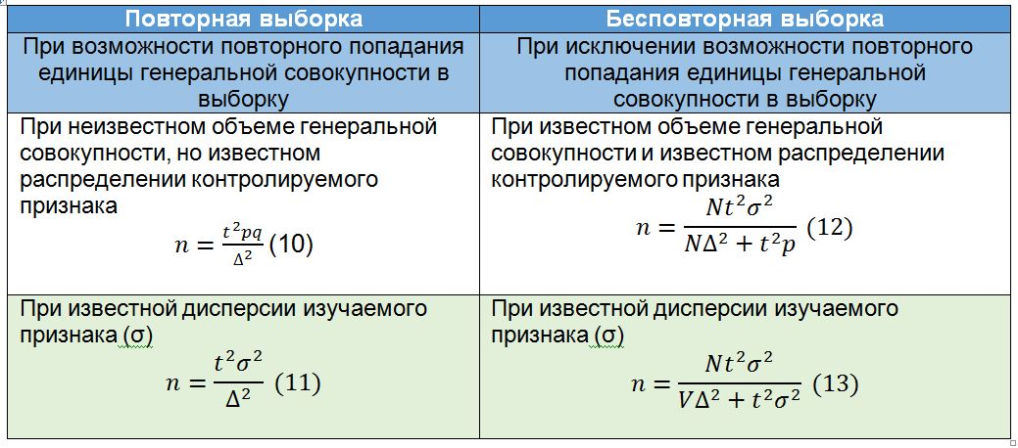
Формулы для расчета выборки, которая составляет менее 5% генеральной совокупности
t – нормированное отклонение, которое определяется по выбранному уровню доверительной вероятности (при 95% доверительной вероятности t =1,96; при 99% доверительной вероятности t=2,58);
р – найденная вариация генеральной совокупности, в % или в долях;
q=100-р;
∆ - допустимая ошибка, в % или в долях;
N – объем генеральной совокупности. Выборка признается малой, если ее объем превышает 5% генеральной совокупности, в этом случае объем выборки может быть скорректирован.

Slide 17
РАСЧЕТЫ РЕПРЕЗЕНТАТИВНОЙ ВЫБОРКИ
Исследователями были проведены расчеты репрезентативной выборки с допущением 5%-ой ошибкой. Расчет статистической выборки при нормированном отклонении t=2 и допустимой ошибке = 5% (таблица 8, 9) показывает, что для большинства совокупностей объем выборки может быть определен любым способом, так как используемые практические приемы приводят к завышению объема исследуемой совокупности.
Таблица 1 – Расчеты репрезентативной выборки (при нормированном отклонении t=2 и допустимой ошибке = 5%)
Таблица 2 - Расчеты репрезентативности выборки с допущением 5%
ошибки для генеральной совокупности от 5 тысяч и более
Объем генеральной совокупности | 500 | 1000 | 2000 | 3000 | 4000 | 5000 | 10000 | 100000 | >
Объем выборки | 222 | 286 | 333 | 350 | 360 | 370 | 385 | 398 | 400
Количество единиц выборки
Объем выборки, если генеральная совокупность от 5000 и более | 25 | 45 | 100 | 123 | 156 | 204 | 400 | 625
Фактическая ошибка при данном объеме выборки, % | 20 | 15 | 10 | 9 | 8 | 7 | 5 | 4

Slide 18

ЭТАП 3. РАЗРАБОТКА ПЛАНА МАРКЕТИНГОВОГО ИССЛЕДОВАНИЯ
ПРОЕКТИРОВАНИЕ ВЫБОРКИ
Из таблицы 1 видно, что при размере генеральной совокупности более 5000 ее величина практически не влияет на размер выборки, поэтому формула примет следующий вид (величиной 1/N можно пренебречь) :
где Δ - допустимая ошибка, в % или в долях.
При отсутствии точной информации о размере и характеристиках генеральной совокупности (при условии, что она не менее 5000) достаточно включить в выборку 400 ее представителей. Однако следует учесть, что если мы собираемся контролировать структуру выборки по нескольким параметрам, то объем выборки будет гораздо больше.
Стремление упростить процедуру расчета объема выборки приводит к созданию таблиц, шкал или программ, которые ориентированы на обеспечение статистической надежности информации, но при этом не пользователь может не пользоваться расчетами специальных формул. Например существует калькулятор выборки на сайтах Социология по-новому, Маркетинг Консалтинг и т.д.

Slide 19
ВОПРОСЫ ДЛЯ САМОПРОВЕРКИ
1. Какие элементы включает план маркетингового исследования?
2. Какие этапы содержит процесс составления выборки?
3. Чем повторная выборка отличается от бесповторной?
4. Чем вероятностный подход выборочного отбора отличается от детерминированного подхода?
5.Перечислите типы детерминированных выборок и раскройте их особенности.
6. Перечислите типы вероятностных выборок и раскройте их особенности.
7.Перечислите существующие методы определения объема выборки.
8.Чем коэффициент охвата отличается от коэффициента завершенности?

